Slide 1

Jax Hybrid Mainz / Online | September 2020 | @nilshartmann
NILS HARTMANN
Moderne
React
Pattern
Slides: https://react.schule/jax-2020-react

Slide 2

https://nilshartmann.net
NILS HARTMANN
nils@nilshartmann.net
Freiberuflicher Entwickler, Architekt, Trainer aus Hamburg
Java
JavaScript, TypeScript
React
GraphQL
Trainings & Workshops
https://reactbuch.de

Slide 3
Hintergrund: Render Properties
Pattern: Render Properties
Beispiel: ChatPage oder Tabs
Beispiel: UserStatsPage für fetch ?

Slide 4
Hintergrund: Render Properties
Render Properties: Ein Property, das JSX-Elemente entgegen nimmt
Genau wie children-Property, nur selbst definiert
Beispiel: Layout-Komponente
function Layout(props) {
return <div className="Layout">
<div className="Left">{props.left}</div>
<div className="Right">{props.right}</div>
}
}
Beispiel: ChatPage oder Tabs
Beispiel: UserStatsPage für fetch ?

Slide 5
Hintergrund: Render Properties
Render Properties: Ein Property, das JSX-Elemente entgegen nimmt
Genau wie children-Property, nur selbst definiert
Beispiel: Layout-Komponente
function Layout(props) {
return <div className="Layout">
<div className="Left">{props.left}</div>
<div className="Right">{props.right}</div>
}
}
Beispiel: ChatPage oder Tabs
Beispiel: UserStatsPage für fetch ?
function BlogListPage(props) {
return <Layout left={<BlogList />}
right={BlogListSidebar />}
}

Slide 6
Render Properties
Beispiel: Laden von Daten
In unserer Anwendung werden an diversen Stellen Daten geladen
Wir wollen gemeinsame Behandlung der Funktionalität
Error Handling, Lade Zustände etc.
Beispiel: ChatPage oder Tabs
Beispiel: UserStatsPage für fetch ?
function BlogListPage() {
// Daten laden
// Loading Indicator
// Error Handling
return // Daten rendern
}
function BlogPage() {
// Daten laden
// Loading Indicator
// Error Handling
return // Daten rendern
}

Slide 7
Render Properties
Beispiel: Generische DataLoader-Komponente
"Infrastruktur"-Komponente, die Daten laden implementiert
function DataLoader(props) {
const state = React.useState({ loading: true, data: null });
React.useEffect( () => {
// vereinfacht
fetch(this.props.url)
.then(data => setState({data, loading: false}));
}
}
}
Beispiel: ChatPage oder Tabs
Beispiel: UserStatsPage für fetch ?

Slide 8
Render Properties
Beispiel: Generische DataLoader-Komponente
"Infrastruktur"-Komponente, die Daten laden implementiert
function DataLoader(props) {
const state = React.useState({ loading: true, data: null });
React.useEffect( () => {
// vereinfacht
fetch(this.props.url)
.then(data => setState({data, loading: false}));
}
// Kind-Komponente rendern und Properties (loading, data)
// übergeben....
return .... ? // WIE? WAS?
}
}
Beispiel: ChatPage oder Tabs
Beispiel: UserStatsPage für fetch ?

Slide 9
Render Properties
Render Property als Funktion
Function-as-a-Child (statt statischer Komponente!)
Callback-Funktion liefert dann die Komponente zurück
function DataLoader(props) {
const state = React.useState({ loading: true, data: null });
React.useEffect( () => {
// vereinfacht
fetch(this.props.url)
.then(data => setState({data, loading: false}));
}
// props.children ist eine Funktion!
return props.children({
loading: state.loading,
data: stata.loading
});
}
}
Beispiel: ChatPage oder Tabs
Beispiel: UserStatsPage für fetch ?

Slide 10
Render Properties
Beispiel: DataLoader-Komponente - Verwendung
Function-as-a-Child (statt statischer Komponente!)
Callback-Funktion liefert dann die Komponente zurück
function BlogListPage(props) {
return <DataLoader url="http://api/posts">
{
({ loading, data }) =>
loading ? <LoadingIndicator /> :
<BlogList posts={data}
}
</DataLoader>
}
Beispiel: ChatPage oder Tabs
Beispiel: UserStatsPage für fetch ?

Slide 11
Render Properties
Beispiel: Mehrere Funktionen als Kind-Elemente
Beispiel: ChatPage oder Tabs
Beispiel: UserStatsPage für fetch ?

Slide 12
Render Properties
Beispiel: Mehrere Funktionen als Kind-Elemente
function BlogListPage(props) {
return
<ApiConfiguration>
{ config =>
<DataLoader url={config.url + "/posts"}>
{ ({ loading, data }) =>
loading ? <LoadingIndicator /> :
<BlogList posts={data}
}
</DataLoader>
}
</ApiConfiguration>
}
Beispiel: ChatPage oder Tabs
Beispiel: UserStatsPage für fetch ?

Slide 13
Render Properties
Beispiel: Mehrere Funktionen als Kind-Elemente
Lesbarkeit? 😬
Verständlichkeit (des Konzeptes)? 🥺
function BlogListPage(props) {
return
<ApiConfiguration>
{ config =>
<DataLoader url={config.url + "/posts"}>
{ ({ loading, data }) =>
loading ? <LoadingIndicator /> :
<BlogList posts={data}
}
</DataLoader>
}
</ApiConfiguration>
}
Beispiel: ChatPage oder Tabs
Beispiel: UserStatsPage für fetch ?

Slide 14
Hooks
als Alternative

Slide 15
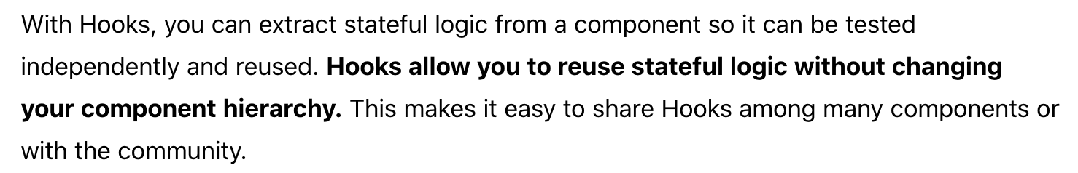
Hooks als Alternative
Hooks API als Alternative
https://reactjs.org/docs/hooks-intro.html

Slide 16
Hooks als Alternative
Beispiel DataLoader: Alternative zum Render Property
Name, Signatur und Rückgabe eines Hooks kann frei gewählt werden
function useApi(url) {
return { loading: true, data: null };
}

Slide 17
Hooks als Alternative
Beispiel DataLoader: Alternative zum Render Property
Es kann eigener State definiert werden
function useApi(url) {
const [ apiState, setApiState ] =
React.useState({ loading: false, data: null });
return apiState;
}

Slide 18
Hooks als Alternative
Beispiel DataLoader: Alternative zum Render Property
Code ähnlich wie beim DataLoader...
function useApi(url) {
const [ state, setState ] =
React.useState({ loading: false, data: null });
React.useEffect( () => {
setState({loading: true});
fetch(url) // vereinfacht
.then(res => setState({loading: false, data: res});
}, [url]);
return state;
}

Slide 19
Hooks als Alternative
Beispiel DataLoader: Alternative zum Render Property
...aber einfacher zu verwenden...
function BlogListPage() {
const { loading, data } = useApi("http://api/posts");
if (loading) {
return <LoadingIndicator />
}
return <BlogList posts={data} />
}

Slide 20
Hooks als Alternative
Beispiel DataLoader: Alternative zum Render Property
...auch bei mehreren Hooks
function BlogListPage() {
const { config } = useConfiguration();
const { loading, data } = useApi(`${config.url}/posts`);
if (loading) {
return <LoadingIndicator />
}
return <BlogList posts={data} />
}

Slide 21
Hooks als Alternative
Beispiel: Hook zum Laden von Daten
(Wieder-)Verwendung
function BlogListPage() {
const { loading, data } = useApi("http://api/posts");
if (loading) {
return <LoadingIndicator />
}
return <BlogList posts={data} />
}
function BlogPage({postId}) {
const { loading, data } = useApi(http://api/posts/ + postId);
if (loading) {
return <LoadingIndicator />
}
return <Blog post={data} />
}

Slide 22
Custom Hooks zur Verwaltung von State
Beispiel: Hook zum Laden von Daten
Erweiterung - Anforderungen werden komplexer
function useApi(url) {
const [ loading, setLoading ] = React.useState(false);
const [ data, setData ] = React.useState(null);
React.useEffect( () => {
setLoading(true);
fetch(url) // vereinfacht
.then(res => {
setLoading(false);
setData(res.json());
})
}, [url]);
return { loading, data };
}
Fehleranfällig!
Kein setData, ... ist das gewollt?
Was passiert, wenn wir
vergessen, loading zurück
zusetzen?

Slide 23
Custom Hooks zur Verwaltung von State
Beispiel: Hook zum Laden von Daten
Noch ein Zustand 😱
function useApi(url) {
const [ loading, setLoading ] = React.useState(false);
const [ error, setError ] = React.useState(null);
const [ data, setData ] = React.useState(null);
React.useEffect( () => {
setLoading(true);
setError(null);
fetch(url) // vereinfacht
.then(res => {
setLoading(false);
setData(res.json());
}).catch(e => setError(e))
}, [url]);
...
Noch komplexer: Fehlerzustand!
Kein setData, ... ist das gewollt?
Was passiert, wenn wir error nicht
zurücksetzen?
Was passiert, wenn wir
vergessen, loading oder error zurück
zusetzen?
...oder hier?

Slide 24
Custom Hooks zur Verwaltung von State
Beispiel: Hook zum Laden von Daten
Noch ein Zustand 😱
function useApi(url) {
const [ loading, setLoading ] = React.useState(false);
const [ error, setError ] = React.useState(null);
const [ data, setData ] = React.useState(null);
React.useEffect( () => {
setLoading(true);
setError(null);
setData(null);
fetch(url) // vereinfacht
.then(res => {
setLoading(false);
setData(res.json());
}).catch(e => setError(e))
}, [url]);
...
Wie häufig wird hier gerendet? 🤔

Slide 25
Custom Hooks zur Verwaltung von State
Beispiel: Hook zum Laden von Daten
Noch ein Zustand 😱
function useApi(url) {
const [ loading, setLoading ] = React.useState(false);
const [ error, setError ] = React.useState(null);
const [ data, setData ] = React.useState(null);
React.useEffect( () => {
setLoading(true);
setError(null);
setData(null);
fetch(url) // vereinfacht
.then(res => {
setLoading(false);
setData(res.json());
}).catch(e => setError(e))
}, [url]);
...
👉 Diese "Teilzustände" sind nicht unabhängig!

Slide 26
Custom Hooks zur Verwaltung von State
Beispiel: Hook zum Laden von Daten
Objekte bei "komplexem" Zustand
function useApi(url) {
const [ apiState, setApiState ] =
React.useState({ loading: false, data: null, error: null });
React.useEffect( () => {
setApiState({loading: true});
fetch(url) // vereinfacht
.then(res => setApiState({data: res})
.catch(err => setApiState({error: err});
}, [url]);
return apiState;
}
Ein "logischer" Zustand

Slide 27
State in Hooks
Exkurs: Einfacher State oder komplexer State?
Empfehlung:
Einfachen State für unabhängige Werte verwenden (z.B. Felder im Eingabefeld)
Komplexen State für Werte, die in der Regel gemeinsam geändert werden und bei denen keine inkonsistenten Zustände entstehen sollen

Slide 28
useReducer Hook
useReducer: Arbeiten mit komplexem Zustand
Schritt 1: Reducer-Funktion (state, action) => newState
Beispiel: ChatPage oder Tabs
Beispiel: UserStatsPage für fetch ?

Slide 29
useReducer Hook
useReducer: Redux für Komponenten?
Schritt 1: Reducer-Funktion (state, action) => newState
Actions sind einfache JavaScript-Objekte
Beispiel: Lebenszyklus eines API Requests
const action = {
type: "LOAD_FINISHED",
response: "... "
}
Type
Payload
Beispiel: ChatPage oder Tabs
Beispiel: UserStatsPage für fetch ?
const action = {
type: "LOAD_FAILED",
error: "..."
}
const action = {
type: "FETCH_START"
}

Slide 30
useReducer Hook
useReducer: Redux für Komponenten?
Schritt 1: Reducer-Funktion (state, action) => newState
function apiReducer(oldState, action) {
switch (action.type) {
case "FETCH_START":
}
}
Beispiel: ChatPage oder Tabs
Beispiel: UserStatsPage für fetch ?

Slide 31
useReducer Hook
useReducer: Redux für Komponenten?
Schritt 1: Reducer-Funktion (state, action) => newState
function apiReducer(oldState, action) {
switch (action.type) {
case "FETCH_START":
return { ...oldState, loading: true };
}
}
Beispiel: ChatPage oder Tabs
Beispiel: UserStatsPage für fetch ?

Slide 32
useReducer Hook
useReducer: Redux für Komponenten?
Schritt 1: Reducer-Funktion (state, action) => newState
function apiReducer(oldState, action) {
switch (action.type) {
case "FETCH_START":
return { ...oldState, loading: true, error: null };
case "LOAD_FAILED":
return { loading: false, error: action.error };
case "LOAD_FINISHED":
return { data: action.response };
default:
return throw new Error("Invalid action!");
}
}
Beispiel: ChatPage oder Tabs
Beispiel: UserStatsPage für fetch ?

Slide 33
useReducer Hook
useReducer: Redux für Komponenten?
Schritt 2: Verwenden
function apiReducer() { ... }
function useApi(url) {
const [state, dispatch] = React.useReducer(apiReducer);
React.useEffect( () => {
dispatch({ type: "FETCH_START" });
fetch(...)
.then(response => dispatch({type: "LOAD_FINISHED", response })
}, []);
return state;
}
Beispiel: ChatPage oder Tabs
Beispiel: UserStatsPage für fetch ?

Slide 34
useReducer Hook
useReducer: Konsequenzen
Reducer Standard-JavaScript-Funktion, d.h. gut test- und wiederverwendbar, nicht React-spezifisch
Komplette Logik zur Behandlung des Zustandes an einer zentralen Stelle
Bei späterer Migration nach Redux können sie weiterverwendet werden
dispatch von Actions Code-intensiv
Arbeiten mit immutable State anstrengend
Beispiel: ChatPage oder Tabs
Beispiel: UserStatsPage für fetch ?

Slide 35
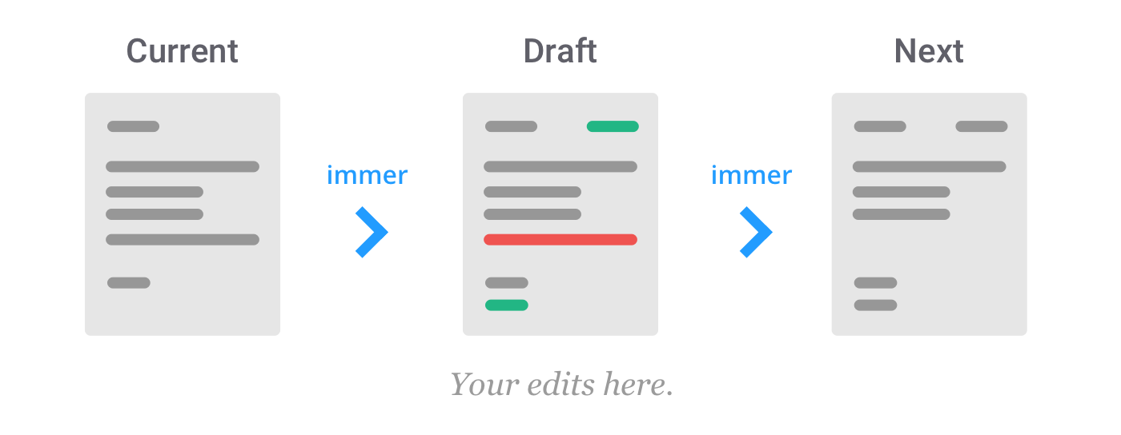
useReducer Hook
immer erlaubt mutable Code zu schreiben, der "normal" aussieht
https://immerjs.github.io/immer/docs/introduction
Immer (German for: always) is a tiny package that allows you to work with immutable state in a more convenient way. It is based on the copy-on-write mechanism.
Beispiel: ChatPage oder Tabs
Beispiel: UserStatsPage für fetch ?

Slide 36
useReducer Hook
Beispiel: reducer-Funktion mit immer
import produce from "immer";
function apiReducer(oldState, action) {
return produce(oldState, state => {
switch (action.type) {
case "FETCH_START": {
state.loading = true;
return;
}
// ...
}
});
}
state ist ein Proxy,
oldState bleibt unverändert!
Beispiel: ChatPage oder Tabs
Beispiel: UserStatsPage für fetch ?
Sieht aus wie "mutable Code",
keine zusätzliche API notwendig

Slide 37
Kommunikation von KOmponenten
State über Komponentengrenzen
Idee: Wiederverwendbare Form-Komponente
function LoginForm(props) {
return (<Form>
</Form>);
}
Hält Zustand,
Validierungen etc
Beispiel: ChatPage oder Tabs
Beispiel: UserStatsPage für fetch ?

Slide 38
Kommunikation von KOmponenten
State über Komponentengrenzen
Idee: Wiederverwendbare Form-Komponente
function LoginForm(props) {
return (<Form>
<input value={???}
onChange={e => ???} />
<input value={???}
onChange={e => ???} />
<button onClick={
() => props.doLogin(???)}>Login</button>
</Form>);
}
🤔 Wie kommen die Elemente an ihre Werte und die Callbacks?
Beispiel: ChatPage oder Tabs
Beispiel: UserStatsPage für fetch ?

Slide 39
React Context
Hintergrund: React Context
Komponente mit State
props
Komponente
props
Komponente
props
Komponente
Klassisch: State und Callbacks werden per Properties durchgereicht

Slide 40
React Context
React Context: Stellt Werte innerhalb einer Komponentenhierarchie zur Verfügung
Komponente mit State
Komponente mit State
provider
props
Komponente
Komponente
props
Komponente
Komponente
props
Komponente
Komponente
consumer
State und Callbacks werden per Properties durchgereicht
State und Callbacks werden mit Context bereitgestellt

Slide 41
Kommunikation von KOmponenten
State über Komponentengrenzen
Beispiel Context – Provider-Komponente
const FormContext = React.createContext();
function Form(props) {
const [formState, setFormState] = React.useState({...});
return <FormContext.Provider value={{formState}}>
{props.children}
</form>;
}
Beispiel: ChatPage oder Tabs
Beispiel: UserStatsPage für fetch ?
React-Element als Children

Slide 42
Kommunikation von KOmponenten
State über Komponentengrenzen
Beispiel Context - Zugriff
function LoginForm(props) {
return <Form>
<...>
<...>
<...>
</Form>;
}
Provider
Beispiel: ChatPage oder Tabs
Beispiel: UserStatsPage für fetch ?
Consumer
Alle Komponenten unterhalb des Providers haben Zugriff auf das bereitgestellte Objekt

Slide 43
Kommunikation von KOmponenten
State über Komponentengrenzen
Beispiel: Ein Consumer
function TextField({name}) {
const { formState } = React.useContext(FormContext);
}
Beispiel: ChatPage oder Tabs
Beispiel: UserStatsPage für fetch ?

Slide 44
Kommunikation von KOmponenten
State über Komponentengrenzen
Beispiel: Ein Consumer
function TextField({name}) {
const { formState } = React.useContext(FormContext);
return <input value={formState[name].value}
onChange={formState[name].onChange} />
}
Beispiel: ChatPage oder Tabs
Beispiel: UserStatsPage für fetch ?

Slide 45
Kommunikation von KOmponenten
State über Komponentengrenzen
Beispiel: Ein 2. Consumer
function TextField({name}) {
const { formState } = React.useContext(FormContext);
return <input value={formState[name].value}
onChange={formState[name].onChange} />
}
Beispiel: ChatPage oder Tabs
Beispiel: UserStatsPage für fetch ?
function Button({children, onButtonClick}) {
const { formState } = React.useContext(FormContext);
return <button
onClick={() => onButtonClick(formState)}>{children}
</button>;
}

Slide 46
Kommunikation von KOmponenten
State über Komponentengrenzen
Formular mit Context
function LoginForm(props) {
return (<Form>
<TextField name="username" />
<TextField name="password" />
<Button onClick={(state) =>
props.doLogin(state.username.value, state.password.value)}
Login
</Button>
</Form>);
}
Beispiel: ChatPage oder Tabs
Beispiel: UserStatsPage für fetch ?

Slide 47
Kommunikation von KOmponenten
State über Komponentengrenzen
Formular mit Context
Form ist hier eine Art "logische"
Komponente, die aus mehreren
Teilen besteht.
Alle Teile haben automatisch Zugriff auf den State
function LoginForm(props) {
return (<Form>
<TextField name="username" />
<TextField name="password" />
<Button onClick={(state) =>
props.doLogin(state.username.value, state.password.value)}
Login
</Button>
</Form>);
}
Beispiel: ChatPage oder Tabs
Beispiel: UserStatsPage für fetch ?

Slide 48
Globale
Daten

Slide 49


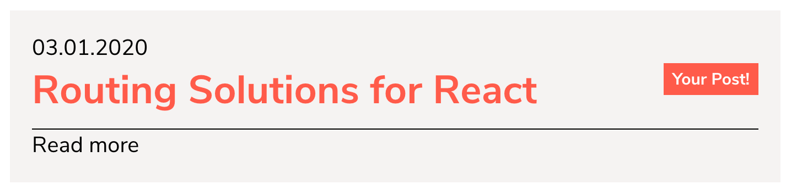
Globale Daten
Beispiel: angemeldeter Benutzer
Beispiel: ChatPage oder Tabs
Beispiel: UserStatsPage für fetch ?

Slide 50
Globale Daten
Beispiel: angemeldeter Benutzer
Ansatz 1: React Context
Beispiel: ChatPage oder Tabs
Beispiel: UserStatsPage für fetch ?
User-Objekt mit Daten und Funktionen liegt in einem Context

Slide 51
React Context
Ansatz: React Context
Analog zum Form-Beispiel, nur für andere Art von Daten
function AuthContextProvider(props) {
const [ user, setUser ] = React.useState(...);
function login(username, password) {
loginViaHttp(...).then(response => setUser(response.user));
}
function logout() { setUser(null); }
return (
<AuthContext.Provider value={{
user, login, logout
}}>
{ children }
</AuthContext.Provider>
);
}
Bereitgestellte Werte und Callback-Funktionen

Slide 52
React Context
Idee: Custom Hook - "Fachlicher" Zugriff auf Context
Versteckt, die Tatsache, dass es sich um einen Context handelt
function useAuth() {
// AuthContext ist Implementierungsdetail
const auth = useContext(AuthContext);
return auth;
}
function CurrentUser(props) {
const { user } = useAuth();
return ...;
}
Beispiel: ChatPage oder Tabs
Beispiel: UserStatsPage für fetch ?

Slide 53
React Context
useReducer & useContext – Redux Light?
Wir können den AuthContext mit useReducer implementieren
Bereitgestellte Funktionen dispatchen dann Actions
function authReducer(state, action) { ... }
function AuthContextProvider(props) {
const [state, dispatch] = React.useReducer(authReducer);
return (
<AuthContext.Provider value={{
user: state.user,
login(u,p) { dispatch({type: "LOGIN", ...}) },
logout() { dispatch({type: "LOGOUT", ...}) }
}}>
{ children }
</AuthContext.Provider>
);
}
Beispiel: ChatPage oder Tabs
Beispiel: UserStatsPage für fetch ?

Slide 54
React Context
useReducer & useContext kombiniert
Wir können den AuthContext mit useReducer implementieren
Bereitgestellte Funktionen dispatchen dann Actions
👍 Globaler Zustand (kann ganz oben in der Hierarchie eingefügt werden)
Strukturierung nach Geschmack möglich (Zusand pro Anwenungsteil möglich)
👍 Geschäftslogik jetzt aus den Komponenten raus (dank reducer-Funktion)
👍 Technik ist Transparent für Consumer (kein dispatch-Aufruf...)
Beispiel: ChatPage oder Tabs
Beispiel: UserStatsPage für fetch ?

Slide 55
React Context
useReducer & useContext kombiniert
Wir können den AuthContext mit useReducer implementieren
Bereitgestellte Funktionen dispatchen dann Actions
👍 Globaler Zustand (kann ganz oben in der Hierarchie eingefügt werden)
Strukturierung nach Geschmack möglich (Zusand pro Anwenungsteil möglich)
👍 Geschäftslogik jetzt aus den Komponenten raus (dank reducer-Funktion)
👍 Technik ist Transparent für Consumer (kein dispatch-Aufruf...)
👎 Performance bei häufigen Änderungen?
Redux erlaubt feingranulare Auswahl, wann gerendert werden soll
👎 Actions, die von mehreren Reducern verarbeitet werden sollen?
👎 Tooling (Visualisierung der Änderungen am globalen Zustand)
Redux? 😇
Beispiel: ChatPage oder Tabs
Beispiel: UserStatsPage für fetch ?

Slide 56
Globale Daten
Beispiel: angemeldeter Benutzer
Ansatz 2: Redux
Beispiel: ChatPage oder Tabs
Beispiel: UserStatsPage für fetch ?
User-Objekt mit Daten und Funktionen liegt im globlen Redux Store

Slide 57
Redux Hooks API
Beispiel: Redux mit Hooks API ("modern")
Keine connect-HOC mehr!
function UserProfile(props) {
const username = useSelector(state => state.auth.username);
const dispatch = useDispatch();
return <div>
<h1>{username}</h1>
<button onClick={() => dispatch(logout()}>Logout</button>
</div>
}
Beispiel: ChatPage oder Tabs
Beispiel: UserStatsPage für fetch ?

Slide 58
Globaler Zustand
Beispiel: Custom Hook
function useUsername() {
return useSelector(state => state.auth.username);
}
Beispiel: ChatPage oder Tabs
Beispiel: UserStatsPage für fetch ?

Slide 59
Globaler Zustand
Beispiel: Custom Hook
function useUsername() {
return useSelector(state => state.auth.username);
}
function UserProfile(props) {
const username = useUsername();
return <div>
<h1>{username}</h1>
<button onClick={...}>Logout</button>
</div>
}
Beispiel: ChatPage oder Tabs
Beispiel: UserStatsPage für fetch ?
Rendert nur neu, wenn sich der Username im globalen State verändert hat

Slide 60
Ausblick: Redux
Redux Toolkit https://redux-toolkit.js.org/
The official, opinionated, batteries-included toolset for efficient Redux development
Vereinfachter Reducer und Actions-Code
Spart viel Boilerplate-Code
Out-of-the-box:
Wahnwitzig guter TypeScript-Support
Thunk Actions, Immer, Re-select
Beispiel: ChatPage oder Tabs
Beispiel: UserStatsPage für fetch ?

Slide 61
Ausblick: Redux
Redux Toolkit https://redux-toolkit.js.org/
import { createSlice } from '@reduxjs/toolkit'
const todosSlice = createSlice({
name: 'todos',
initialState: [],
reducers: {
addTodo(state, action) {
const { id, text } = action.payload
state.push({ id, text, completed: false })
},
toggleTodo(state, action) {
const todo = state.find(todo => todo.id === action.payload)
if (todo) {
todo.completed = !todo.completed
}
}
}
})
export const { addTodo, toggleTodo } = todosSlice.actions
export default todosSlice.reducer
Beispiel: ChatPage oder Tabs
Beispiel: UserStatsPage für fetch ?
Quelle: Redux Toolkit Dokumentation

Slide 62
Ausblick: Redux
Redux Toolkit https://redux-toolkit.js.org/
import { createSlice } from '@reduxjs/toolkit'
const todosSlice = createSlice({
name: 'todos',
initialState: [],
reducers: {
addTodo(state, action) {
const { id, text } = action.payload
state.push({ id, text, completed: false })
},
toggleTodo(state, action) {
const todo = state.find(todo => todo.id === action.payload)
if (todo) {
todo.completed = !todo.completed
}
}
}
})
export const { addTodo, toggleTodo } = todosSlice.actions
export default todosSlice.reducer
behandelt 'addTodo' / 'toggleTodo'-Actions
(kein switch mehr erforderlich)
Beispiel: ChatPage oder Tabs
Beispiel: UserStatsPage für fetch ?
Quelle: Redux Toolkit Dokumentation

Slide 63
Ausblick: Redux
Redux Toolkit https://redux-toolkit.js.org/
import { createSlice } from '@reduxjs/toolkit'
const todosSlice = createSlice({
name: 'todos',
initialState: [],
reducers: {
addTodo(state, action) {
const { id, text } = action.payload
state.push({ id, text, completed: false })
},
toggleTodo(state, action) {
const todo = state.find(todo => todo.id === action.payload)
if (todo) {
todo.completed = !todo.completed
}
}
}
})
export const { addTodo, toggleTodo } = todosSlice.actions
export default todosSlice.reducer
Beispiel: ChatPage oder Tabs
Beispiel: UserStatsPage für fetch ?
erzeugt automatisch
Action Creator-Funktionen
Quelle: Redux Toolkit Dokumentation

Slide 64
Ausblick: Redux
Redux Toolkit https://redux-toolkit.js.org/
import { createSlice } from '@reduxjs/toolkit'
const todosSlice = createSlice({
name: 'todos',
initialState: [],
reducers: {
addTodo(state, action) {
const { id, text } = action.payload
state.push({ id, text, completed: false })
},
toggleTodo(state, action) {
const todo = state.find(todo => todo.id === action.payload)
if (todo) {
todo.completed = !todo.completed
}
}
}
})
export const { addTodo, toggleTodo } = todosSlice.actions
export default todosSlice.reducer
ImmerJS transparent eingebunden
Beispiel: ChatPage oder Tabs
Beispiel: UserStatsPage für fetch ?
Quelle: Redux Toolkit Dokumentation

Slide 65
Rendern unterbrechen
Suspense

Slide 66
Suspense
Suspense: React kann das Rendern von Komponenten unterbrechen, während (asynchron) Daten geladen werden
Funktioniert aktuell für Code Splitting (=> Code nachladen)
Künftig auch zum Laden von beliebigen Daten (z.Zt. experimentell)

Slide 67
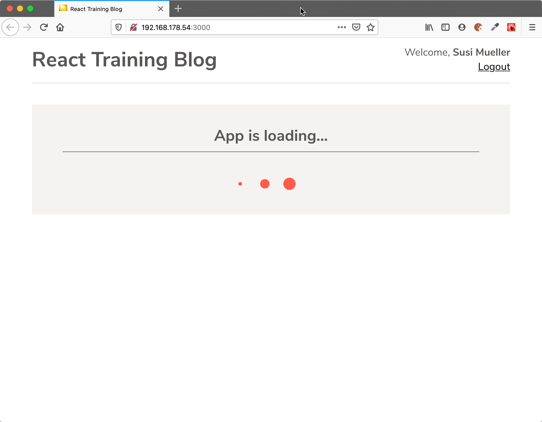
Demo: Lazy und Suspense
Mit dynamic Imports wird Code erst bei Bedarf geladen

Slide 68
suspense
React.lazy: Code splitting with Suspense
const LoginPage = React.lazy(() => import("./login/LoginPage"));
class App {
render() {
return <Switch>
<Route path="/login">
<LoginPage />
</Route>
// ...weitere Seiten...
</Switch>
}
}
Dynamic Import

Slide 69
suspense
React.Suspense: Zeigt "Fallback"-Komponente an
Bis Komponente geladen ist, muss Spinner o.ä. angezeigt werden
const LoginPage = React.lazy(() => import("./login/LoginPage"));
class App {
render() {
return <React.Suspense fallback={<LoadingIndicator />}>
<Switch>
<Route path="/login">
<LoginPage />
</Route>
// ...weitere Seiten...
</Switch>
</React.Suspense>
}
}

Slide 70
Ausblick
experimentell!
Concurrent Mode
&
Suspense for Data Fetching

Slide 71
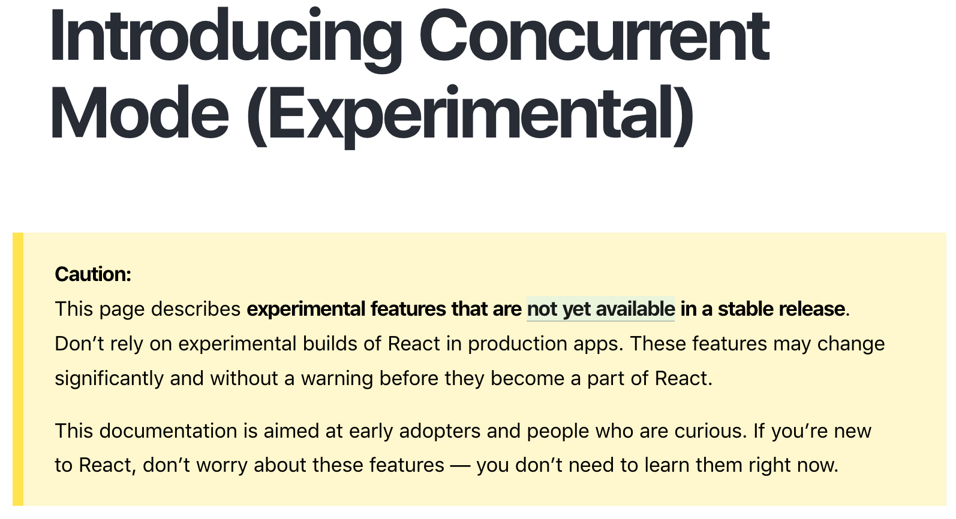
Oktober 2019
https://reactjs.org/concurrent

Slide 72
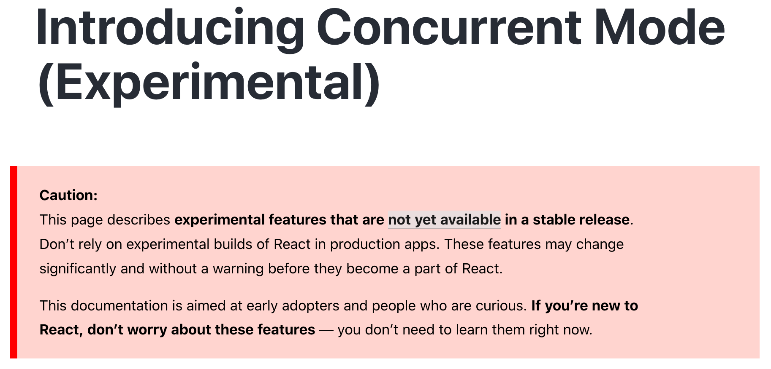
September 2020 😲
https://reactjs.org/concurrent

Slide 73
concurrent React
Concurrent Mode 1
Rendern ist eine "non-blocking" Operation
Es kann immer auf User-Interaktionen reagiert werden
Updates können priorisiert werden

Slide 74
concurrent React
Concurrent Mode 2
Komponenten können u.a. vor-gerendert werden, ohne sofort sichtbar zu sein
Zum Beispiel beim Laden von Code und Daten
Verhindert überflüssige Warte- und Zwischen-Zustände
Komponenten müssen "etwas" haben, woher sie ihre Daten beziehen (gibt’s aber noch nicht)
Erst wenn Komponente alle gewünschten Daten hat, wird sie angezeigt

Slide 75
concurrent React
experimentell!
Concurrent Mode: Aktueller Stand
Experimentelle Version verfügbar, wird von FB produktiv eingesetzt
Hat Veränderungen auf die Anwendungsarchitektur
Transitionen
Vorladen von Daten
Ökosystem muss darauf vorbereitet sein
Router
Konzepte/Bibliotheken zum Vorladen von Daten

Slide 76
nils@nilshartmann.net
NILS HARTMANN
https://nilshartmann.net
https://reactbuch.de
Vielen Dank!
Slides: https://react.schule/jax-2020-react
Fragen & Kontakt: nils@nilshartmann.net

